Slide 1


স্বাগতম
মোঃশাহ আলম
সহকারি শিক্ষক (গনিত)
হাতিয়র কামিল মাদ্রাসা
কালাই, জয়পুরহাট।

Slide 2
শ্রেণিঃ নবম
বিষয়ঃ গণিত
পাঠ শিরোনামঃ পরিসংখ্যান
অধ্যায়ঃ সতের
সময়ঃ ৫০ মিনিট
Notes:
Sujit Debnath. Asst. Teacher(Math) Shahidpur Khan A Sobur Secondary School.

Slide 3
শিখনফল
এই পাঠ শেষে শিক্ষার্থীরা-
অজিভ রেখা ব্যাখ্যা করতে পারবে।
অজিভ রেখা অংকন করতে পারবে।
অজিভ রেখার সাহায্যে উপাত্ত ব্যাখ্যা করতে পারবে।
Notes:
Sujit Debnath. Asst. Teacher(Math) Shahidpur Khan A Sobur Secondary School.

Slide 4
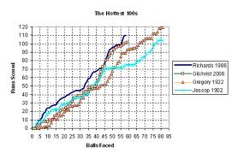
ছবি গুলি লক্ষ করঃ
ছবি গুলি কি ধরনের?
Notes:
Sujit Debnath. Asst. Teacher(Math) Shahidpur Khan A Sobur Secondary School.

Slide 5
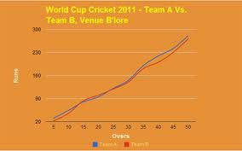
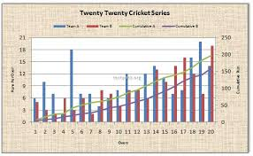
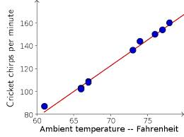
ছবি গুলি লক্ষ কর এবং চিত্র গুলি সম্পর্কে ধারনা করঃ
Notes:
Sujit Debnath. Asst. Teacher(Math) Shahidpur Khan A Sobur Secondary School.

Slide 6
ক্রমযোজিত গণসংখ্যার লেখচিত্র
বা
অজিভ রেখা
Notes:
Sujit Debnath. Asst. Teacher(Math) Shahidpur Khan A Sobur Secondary School.

Slide 7
ক্রমযোজিত গণসংখ্যা কিভাবে তৈরি করতে হয়?
অজিভ রেখা কাকে বলে?
## কোনো উপাত্তের শ্রেণি বিন্যাসের পর শ্রেণি ব্যবধানের উচ্চসীমা x-অক্ষ বরাবর এবং শ্রেণির ক্রমযোজিত গণসংখ্যা y-অক্ষ বরাবর স্থাপন করলে যে লেখচিত্র পাওয়া যায় তাকে ক্রমযোজিত গণসংখ্যার লেখচিত্র বা অজিভ রেখা বলে।
Notes:
Sujit Debnath. Asst. Teacher(Math) Shahidpur Khan A Sobur Secondary School.

Slide 8

এসো এবার আমরা অর্ধ-বার্ষিক পরীক্ষায় গণিতে প্রাপ্ত নম্বর থেকে সারণি তৈরি করে গণসংখ্যা নিবেশনের ক্রমযোজিত গণসংখ্যা সারণি তৈরি করি।
Notes:
Sujit Debnath. Asst. Teacher(Math) Shahidpur Khan A Sobur Secondary School.

Slide 9

পরিসর = ( সর্বোচ্চ নম্বর $−সরবনিম্ন$) + ১
শ্রেণি ব্যবধান ১০ ধরে শ্রেণি সংখ্যা $= \frac{\text{পরিসর}}{১০}$
ছকটি বোর্ডে তৈরি করতে হবে।
শিক্ষার্থীরা খাতায় তুলে নিবে।
শ্রেণি ব্যাপ্তি | ট্যালি | গণসংখ্যা | ক্রমযোজিত গণসংখ্যা
Notes:
Sujit Debnath. Asst. Teacher(Math) Shahidpur Khan A Sobur Secondary School.

Slide 10
x-অক্ষ বরাবর ছক কাগজের একঘরকে শ্রেণি ব্যবধানের উচ্চসীমার দুই একক এবং y-অক্ষ বরাবর ছক কাগজের একঘরকে ক্রমযোজিত গণসংখ্যা দুই একক ধরে প্রদত্ত উপাত্তের ক্রমযোজিত গণসংখ্যার লেখচিত্র বা অজিভ রেখা আঁকা হল।
গ্রাফটি বোর্ডে আঁকতে হবে।
শিক্ষার্থীরা গ্রাফটি খাতায় তুলে নিবে।
Notes:
Sujit Debnath. Asst. Teacher(Math) Shahidpur Khan A Sobur Secondary School.

Slide 11

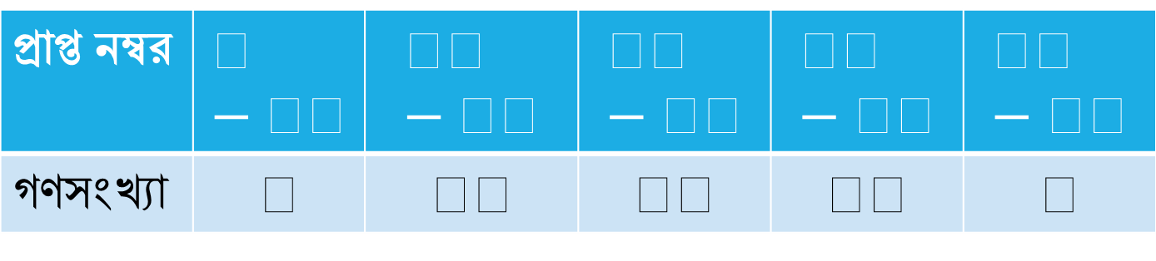
দলগত কাজ
কোন শ্রেণির ৬০ জন শিক্ষার্থীর ৫০ নম্বরের সাময়িক পরীক্ষায় প্রাপ্ত নম্বরের গণসংখ্যা নিবেশন সারণি হলোঃ
উপাত্তের অজিভ রেখা আঁক।
প্রাপ্ত নম্বর | $$১−১০$$ | $$১১−২০$$ | $$২১−৩০$$ | $$৩১−৪০$$ | $$৪১−৫০$$
গণসংখ্যা | ৭ | ১০ | ১৬ | ১৮ | ৯
Notes:
Sujit Debnath. Asst. Teacher(Math) Shahidpur Khan A Sobur Secondary School.

Slide 12
মূল্যায়নঃ
অজিভ রেখার অপর নাম কি?
অজিভ রেখা কি ভাবে অংকন করা হয়?
৭০
৬০
৫০
৪০
৩০
২০
১০
০ ০১ ১০ ২০ ৩০ ৪০ ৫০
২য় শ্রেণির ক্রম যোজিত গণসংখ্যা কত?
কোন শ্রেণির ক্রম যোজিত গণসংখ্যা ৫০?
৫ম শ্রেণির ক্রম যোজিত গণসংখ্যা কত?
Notes:
Sujit Debnath. Asst. Teacher(Math) Shahidpur Khan A Sobur Secondary School.

Slide 13
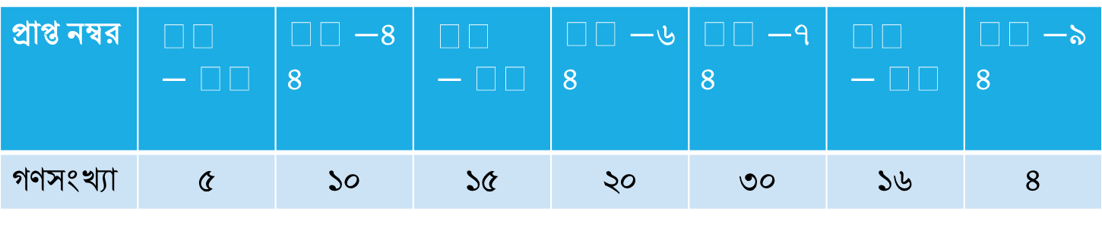
বাড়ির কাজ
উপরোক্ত তথ্যের ভিত্তিতে একটি অজিভ রেখা আঁক।
প্রাপ্ত নম্বর | $$২৫−৩৪$$ | $৩৫−$৪৪ | $$৪৫−৫৪$$ | $৫৫−$৬৪ | $৬৫−$৭৪ | $$৭৫−৮৪$$ | $৮৫−$৯৪
গণসংখ্যা | ৫ | ১০ | ১৫ | ২০ | ৩০ | ১৬ | ৪
Notes:
Sujit Debnath. Asst. Teacher(Math) Shahidpur Khan A Sobur Secondary School.

Slide 14

ধন্যবাদ
Notes:
Sujit Debnath. Asst. Teacher(Math) Shahidpur Khan A Sobur Secondary School.

